Slide 1
FORMAALKOTÓ TÉNYEZŐK: a RITMUS
A DIASORT KÉSZÍTETTE: PÖLCZ MÁRTON

Slide 2
A ritmus fogalma
A ritmus ismétlődően arányos tagolása egy adott mozgásnak. Az arányosságot a mérték határozza meg, melynek jól megkülönböztethető kezdete és vége van.
Ha valamely ismétlődés a természetben mértékkel rendelkezik, akkor létezik ritmusa. (például: a szívdobbanás).
Ha a mérték módosul vagy megszűnik, annak komolyabb következményei lehetnek.
Már az Ókorban is nagy jelentőséget tulajdonítottak a természeti ritmusoknak.
Arisztotelész szerint a ritmus velünk született képesség, amelyet a természeti tények megfigyeléséből lehet minél inkább elsajátítani.
A marxisták a ritmus fogalmát a munkához társították. Szerintük az ember a természeti ritmikát csak a munkavégzés során alkalmazott folyamatos és ritmikus erőfeszítés során vált képessé elvonatkoztatni a konkrét tárgytól.
Tény, hogy az emberiség a ritmust ősidők óta alkalmazza a díszítőművészetben, szimbolikus tartalmak felidézésében (például: harci tamtam).

Slide 3
A ritmus tulajdonságai
A ritmusra azonnal felfigyelünk, az ismétlődés kiemeli az információt.
A ritmus érzékelése antropomorf: csak „emberi dimenziójú” ritmikát tudunk felfogni, túl gyors/ritka ritmust nem (például: autópályán a kilométerkövek).
A ritmus megnyugtató, rendérzetet keltő, azonban embertelenné is válhat, ha az embertől független ritmika alá rendelik (például: gépies munka).
Konrad Lorenz (1903-1989) osztrák etológus szerint a modern életritmus felfokozott tempójú és veszélyes ritmikát jelent a társadalmi és gazdasági életben.
A ritmus típusa és szerepe szerint lehet kölcsönhatásból származó/funkcionális/esztétikai (például: lábnyomok a hóban, létra fokai, festmények).
A formatervezésben a ritmus esztétikai hatása azon alapul, hogy a hasznossággal összefüggő konstrukció vizuálisan átélhetővé válik.
A ritmus felhasználásának sokoldalúságából adódóan egy design képzőművészeti alkotássá válhat.

Slide 4
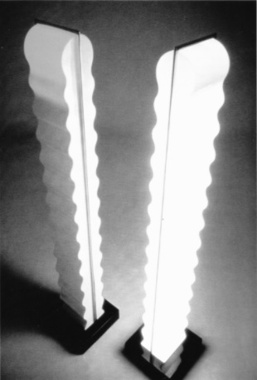
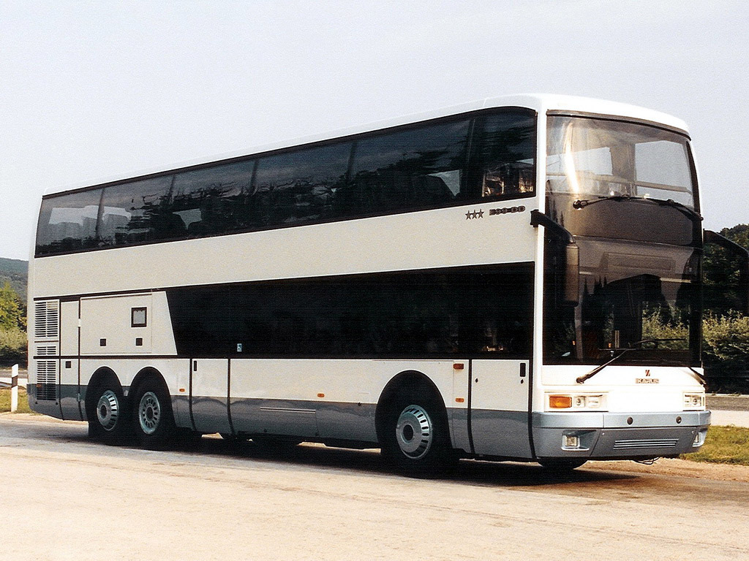
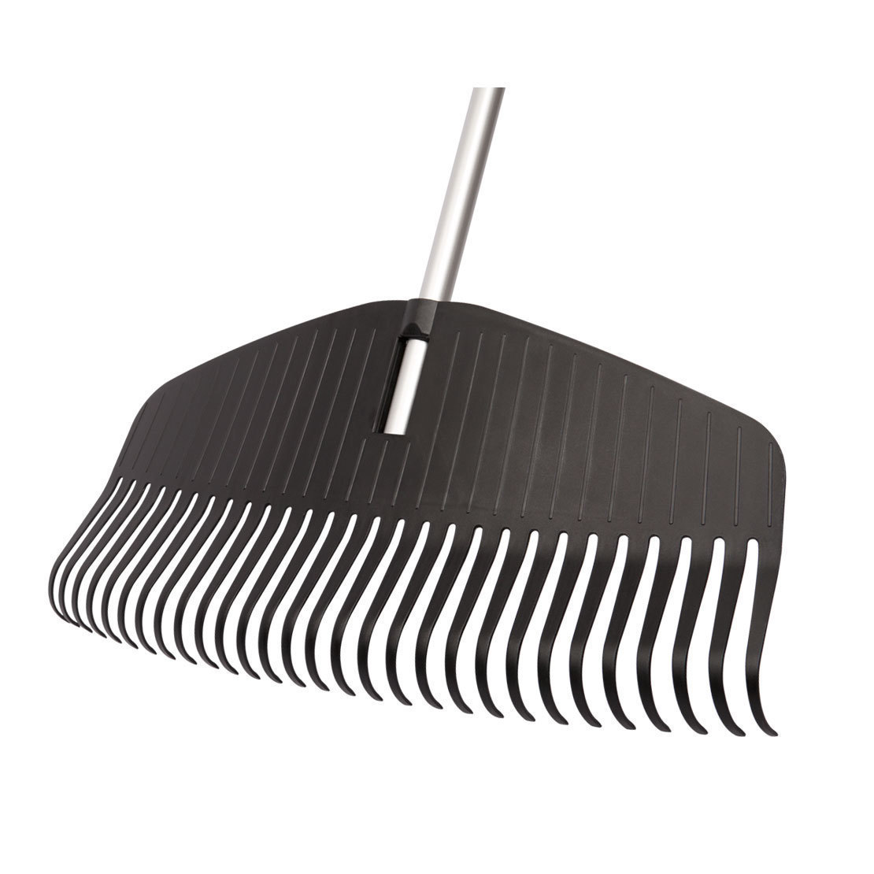
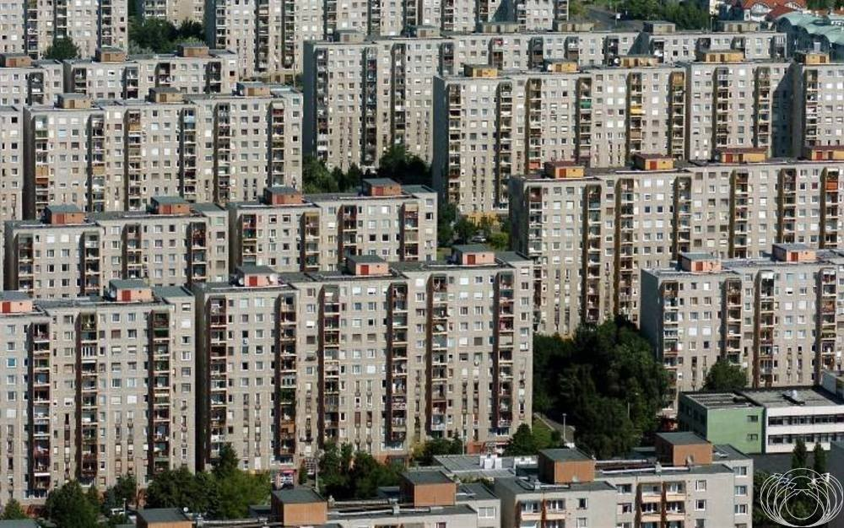
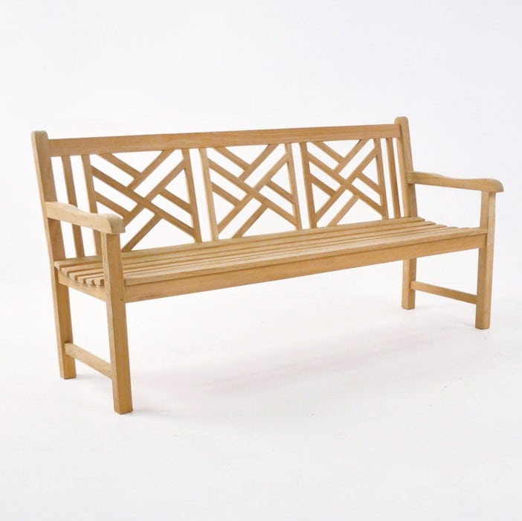
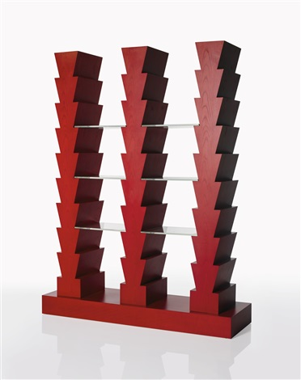
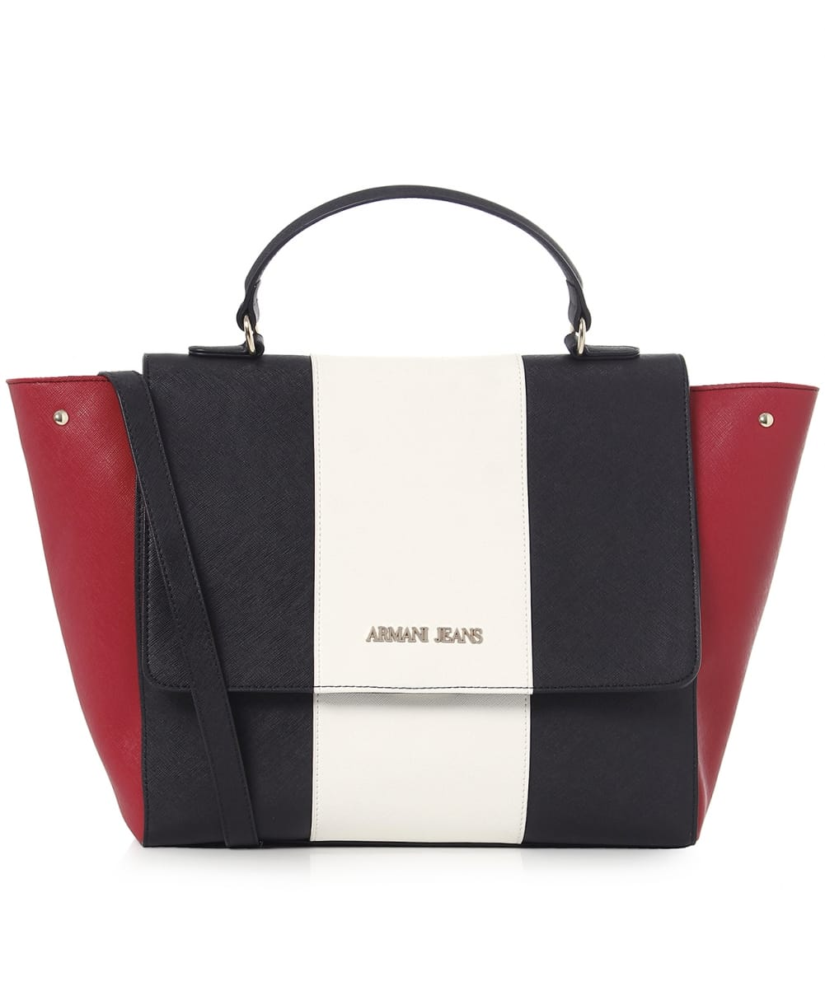
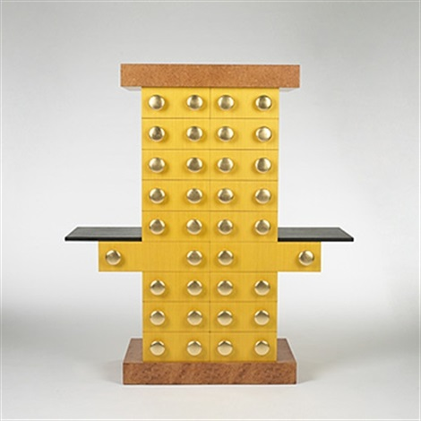
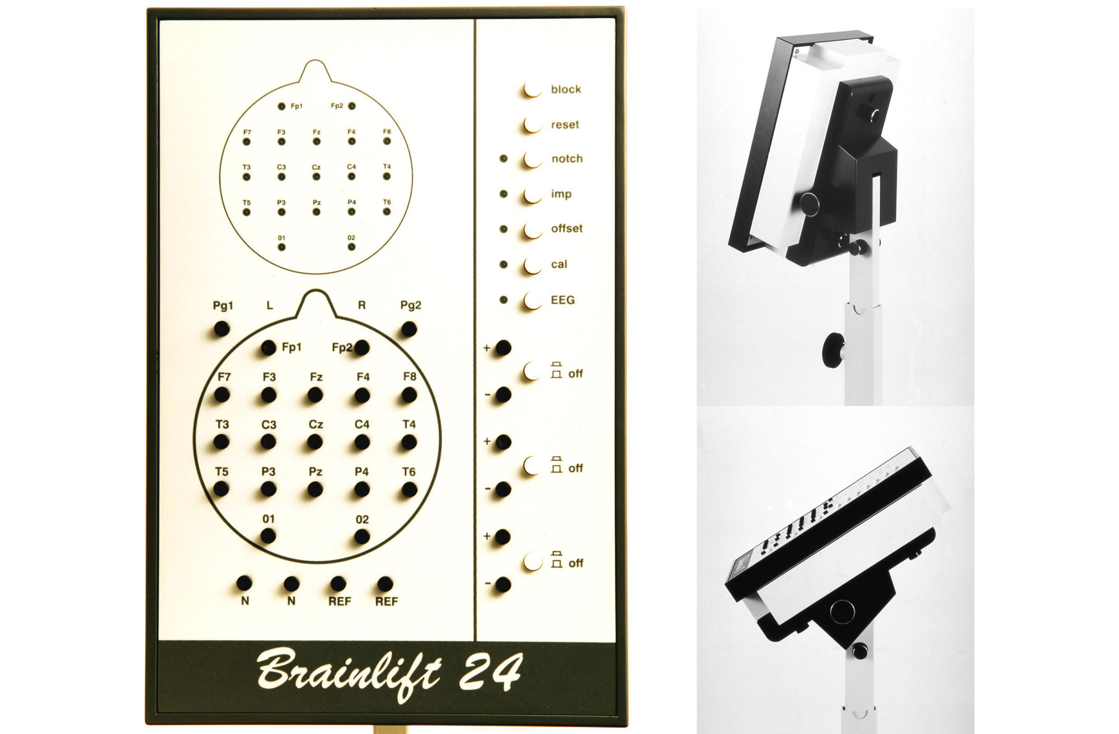
Példák a ritmus alkalmazásaira
Ettore Sottsass: Asteroid állólámpa (1970) – esztétikus és formaalkotó
Fiskars levélgereblye – funkcionális, esztétikus, szimbolikus tartalommal bíró
Simon Károly: Brainlift 24 (1996) – elsősorban funkcionális
Ikarus E99DD (1995) – esztétika a konstrukcióból adódóan
Textilek és ékszerek – végtelen ritmus-kombináció
Bútorok – rendeltetésből fakadó esztétika →
Ellenpélda: lakótelepek – nem esztétikus, elidegenítő
Sajátos műtárgyak: Ettore Sottsass: Mobile giallo cabinet (1988) és A kiállítás romjai (1992) – funkció és esztétikum aránya

Slide 5
BIBLIOGRÁFIA
Szöveg:
Lissák György: A formáról. Budapest. Láng Kiadó és Holding Rt.. 1998. ISBN: 9638054093
Képek:
http://www2.fiskars.com/Products/Gardening-and-Yard-Care/Rakes/Leaf-Rake Oldal látogatásának ideje: 2018. március 3.
http://mmakademia.hu/alkotas/-/record/MMAA64823 Oldal látogatásának ideje: 2018. március 3.
http://www.autogaleria.hu/kl.php?kid=143000-Ikarus-E99-Eagle-1995 Oldal látogatásának ideje: 2018. március 3.
https://www.julesb.co.uk/armani-jeans-borsa-striped-tote-bag-p812018 Oldal látogatásának ideje: 2018. március 3.
https://teakwarehouse.com/furniture/elizabeth-teak-garden-bench-3-seat/ Oldal látogatásának ideje: 2018. március 3.
http://www.artnet.com/artists/ettore-sottsass/mobile-giallo-cabinet-NyU4PwuznlTzHoFbiugKqQ2
Oldal látogatásának ideje: 2018. március 3.
http://www.artnet.com/artists/ettore-sottsass/adesso-p%C3%A8ro-bookcase-from-the-ruins-series-VwRgRcRgfWks1LQvcL0oTA2 Oldal látogatásának ideje: 2018. március 3.
http://oktoport.hu/lakotelepek-megoldatlan-tereinek-hasznositasa Oldal látogatásának ideje: 2018. március 3.

